Slide 1

Miljøministeriet fusker og manipulerer
Claus Hansen,
31 år i Miljøstyrelsen

Slide 2
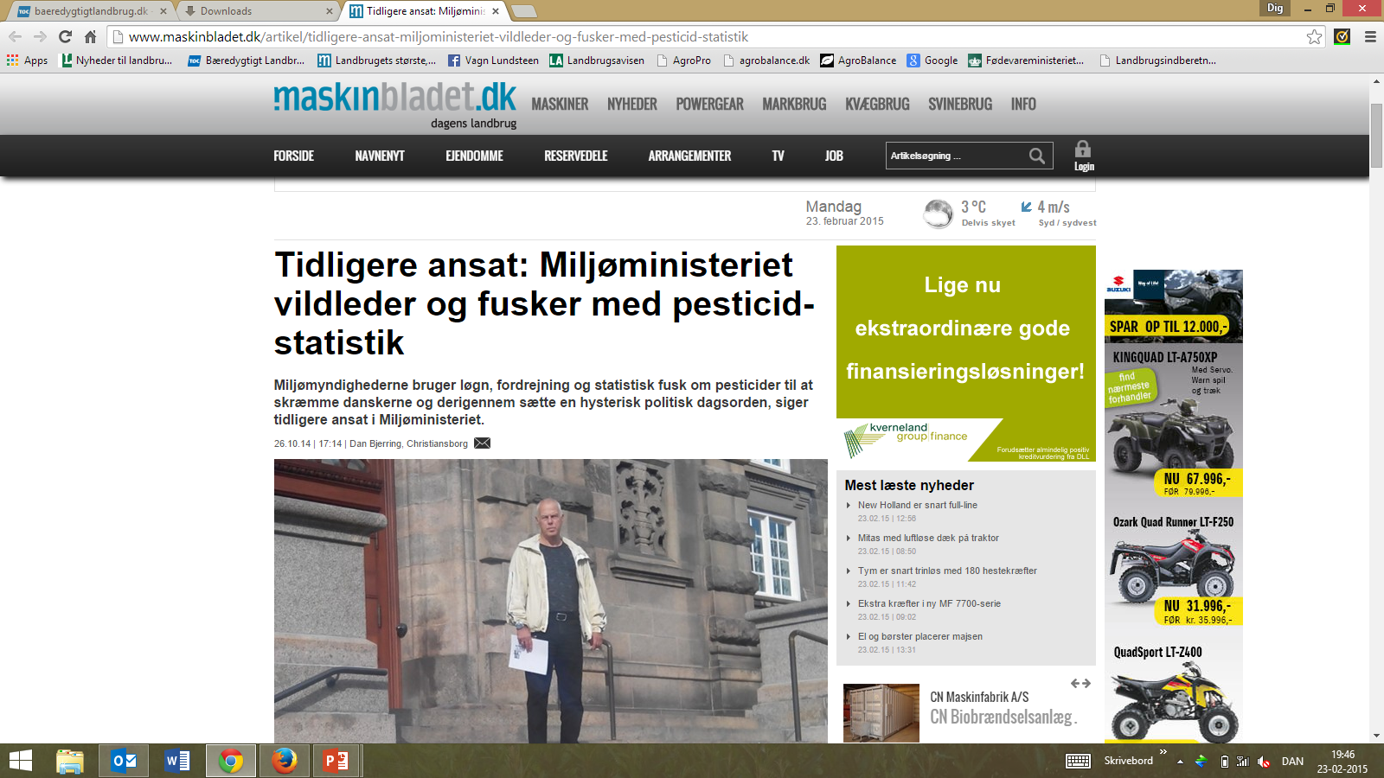

Slide 3


Slide 4
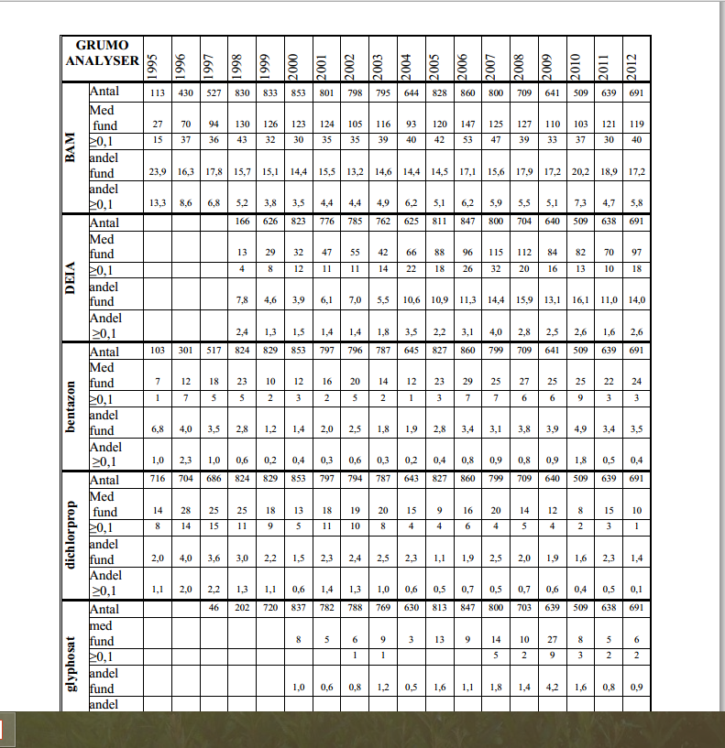
http://www.geus.dk/DK/water-soil/monitoring/groundwater
-monitoring/Documents/g-o-2012.pdf
Tabel 27, side 109

Slide 5
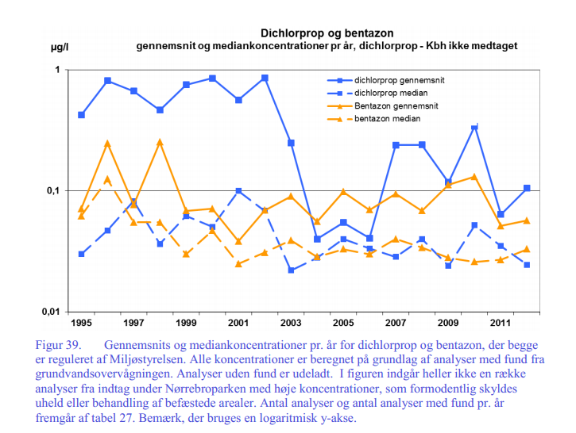

Slide 6
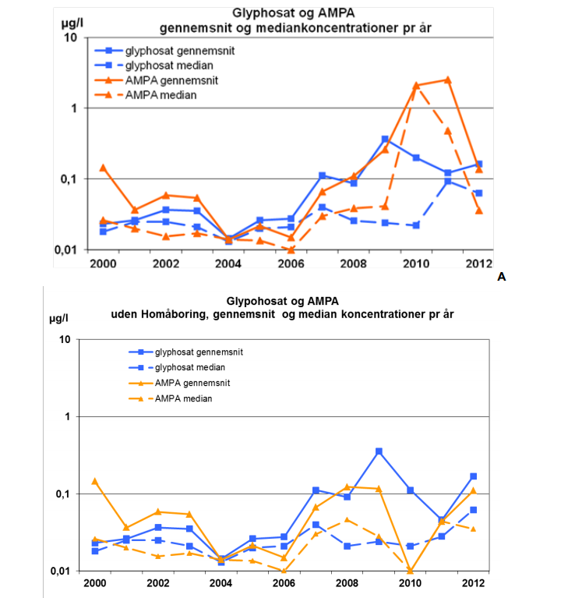
Tabel 40, side 108
http://www.geus.dk/DK/water-soil/monitoring/groundwater-monitoring/Documents/g-o-2012.pdf

Slide 7
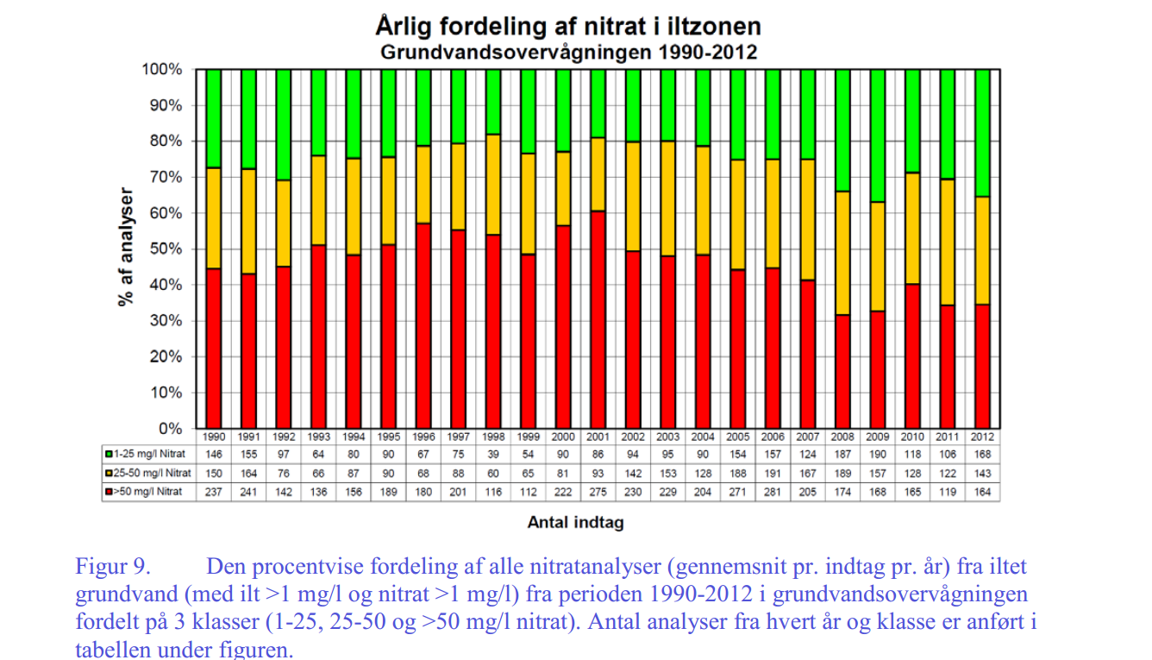

Slide 8
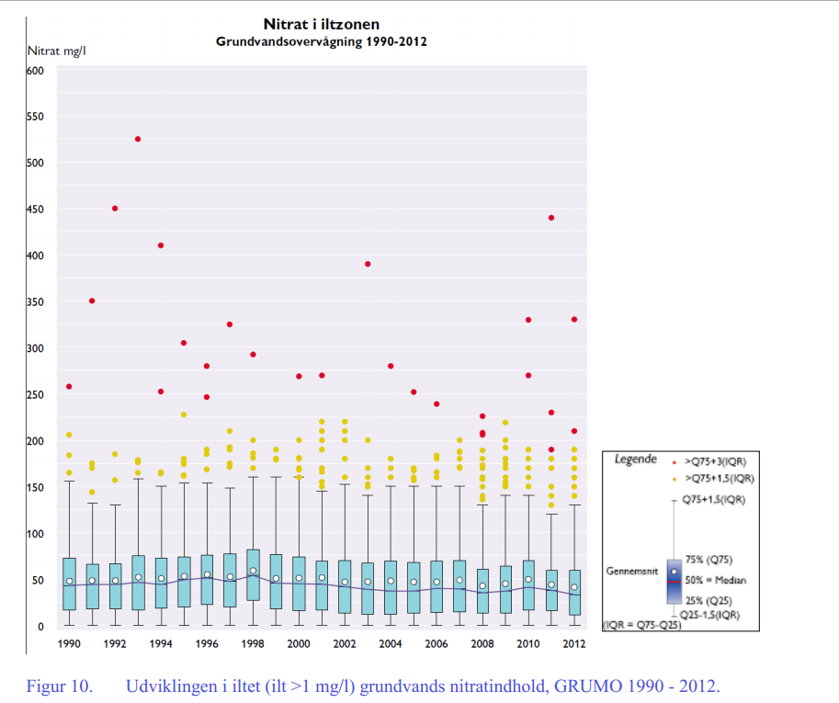

Slide 9
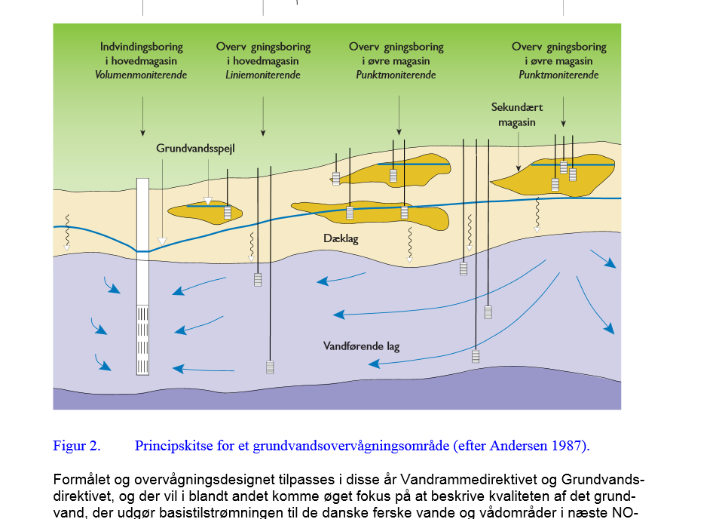


Slide 10
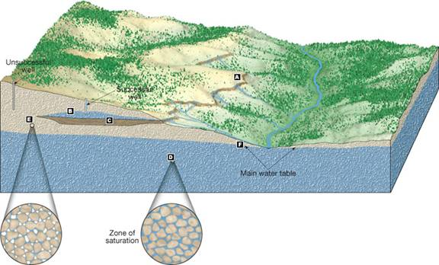
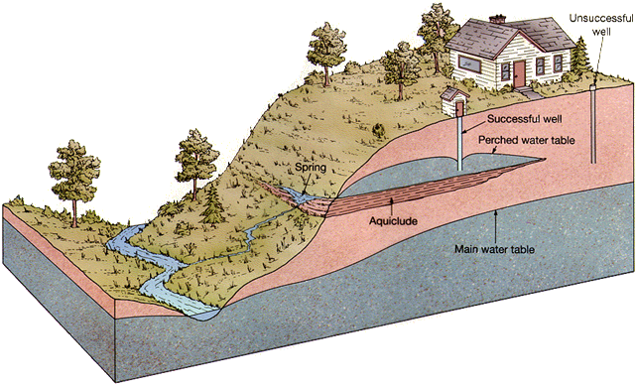
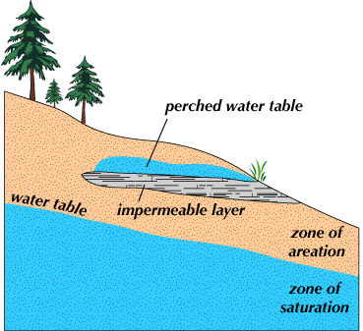

Slide 13
Tak for ordet

